Slide 1
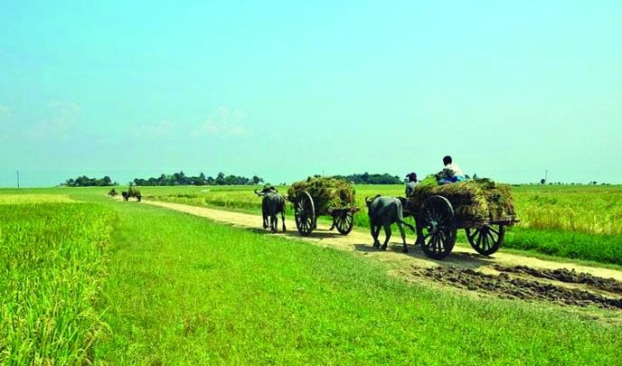
01
স্বা
গ
ত
ম
02
03
04
05
06
07
08
09
10
11
12

Slide 2
01
INTRODUCTION
02
03
MD. ABDUL BASET
Sr.Asst .Teacher
Satmora High School
Cell: 01710998333
E-mail:shsab1972@gmail.com
04
05
06
07
08
09
10
11
12

Slide 3
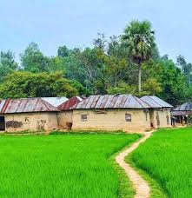
01
02
03
04
05
ছবিটিতে আমরা কি দেখতে পাচ্ছি?
06
07
08
09
10
11
12

Slide 4
01
পাঠ পরিচিতি
02
03
মানব বসতি
04
05
অষ্টম অধ্যায়
06
বসতির ধরন
07
08
09
10
11
12

Slide 5
01
এই পাঠ শেষে ---
02
03
04
05
06
গ্রামিন বসতি ও নগর বসতির ধরণ বর্ণনা করতে পারবে।
07
08
09
10
11
12

Slide 6
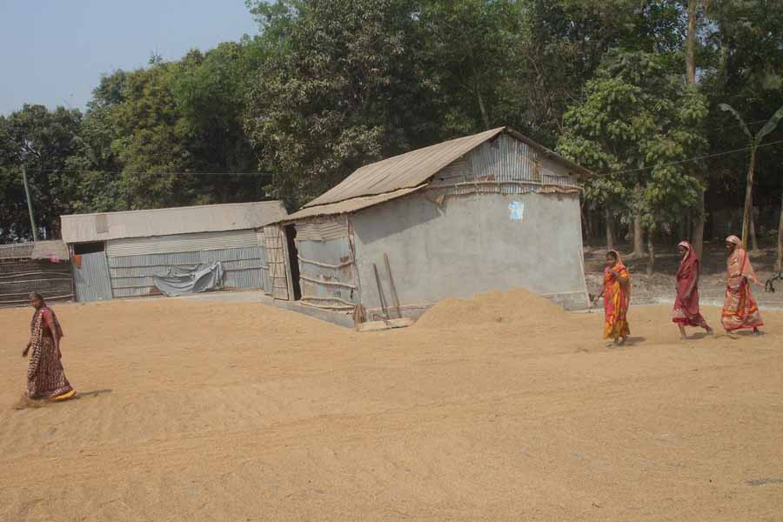
01
এই ছবিটিতে আমরা কি দেখছি-
02
03
04
05
06
কৃষক ফসল সংগ্রহ করছে
07
যে বসতির সংখ্যাগরিষ্ঠ অধিবাসী জীবিকা অর্জনের জন্য প্রথম পর্যায়ের অর্থনৈতিক কর্মকান্ড বিশেষত কৃষির উপর নির্ভরশীল সেই বসতিকে সাধারনভাবে গ্রামীন বসতি বলে।
08
09
10
11
12

Slide 7
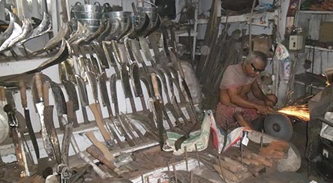
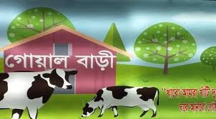
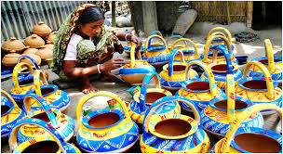
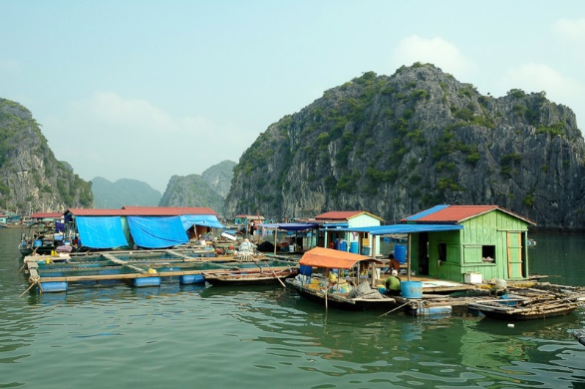
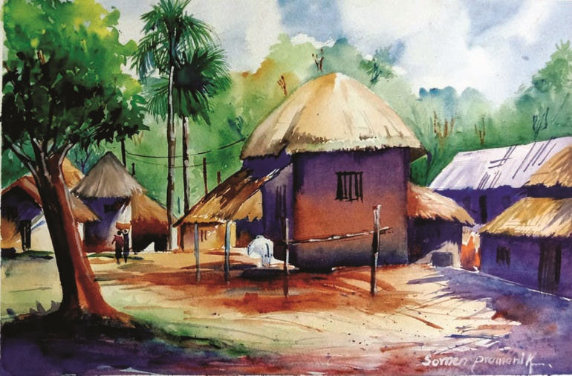
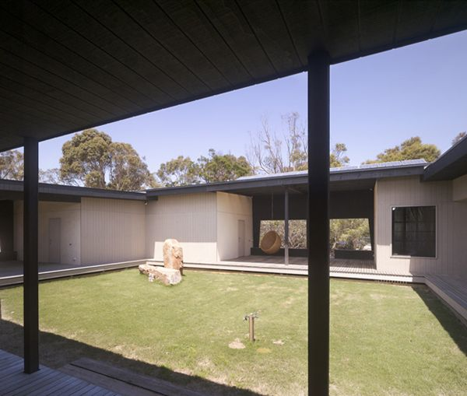
01
এই ছবিগুলোতে আমরা কি দেখছি-
02
গ্রামীণ বসতি
ঘরের ভিতরে উঠান
03
04
05
গোলাবাড়ী
06
জেলে পাড়া
কামার পাড়া
গ্রামীণ বসতিতে পথঘাট কম থাকে।
কুমার পাড়া
07
08
গ্রামীন বসতি যেহেতু কৃষির উপর নির্ভরশীল তাই গ্রামে কৃষি সংশ্লিষ্ট বিষয়ই বেশী প্রাধান্য পায়।
09
10
11
12

Slide 8
01
একক কাজ---
02
03
04
05
06
সময় – ৫ মিঃ
07
08
09
গ্রামীন বসতি কাকে বলে?
10
11
12

Slide 9
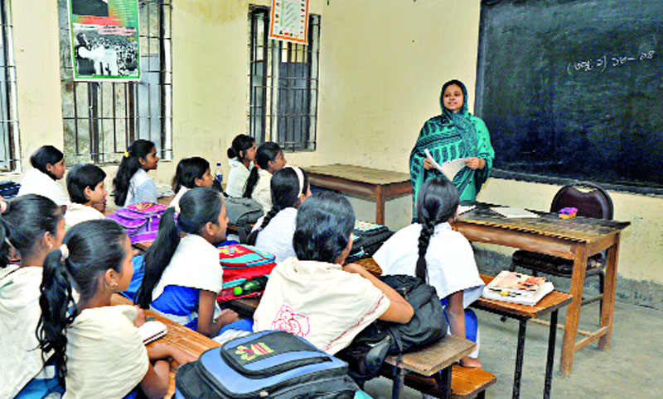
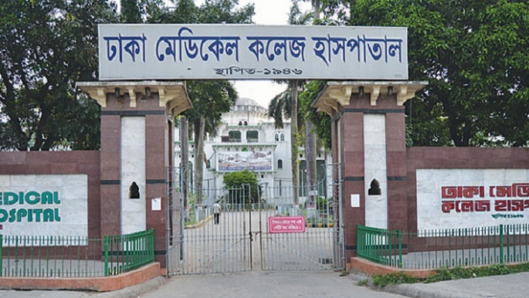
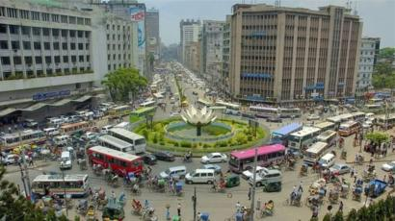
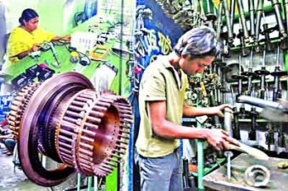
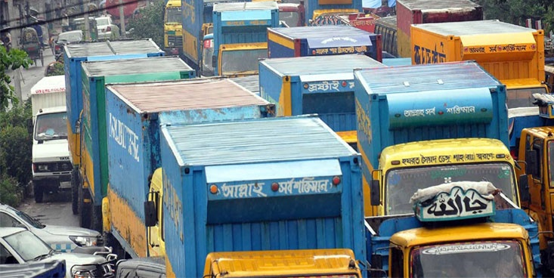
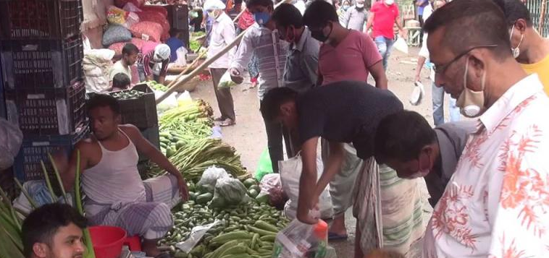
01
এই ছবিগুলোতে আমরা কি দেখছি-
02
03
04
05
06
যে বসতি অঞ্চলে অধিকাংশ অধিবাসী প্রত্যক্ষ ভূমি ব্যবহার ব্যতীত অন্যান্য অকৃষিকার্য যেমন - গ্রামীন অধিবাসীদের উৎপাদিত দ্রব্যাদির শিল্পজাতকরন, পরিবহন, ক্রয়-বিক্রয়, প্রশাসন, শিক্ষা-সংক্রান্ত কার্য প্রভৃতি পেশায় নিয়োজিত থাকে, তাকে নগর বসতি বলে ।
শিক্ষা
07
পার্ক
আকাশচুম্বী অট্টালিকা
হাসপাতাল
পরিবহন
শিল্পকারখানা
প্রশাসন
ক্রয় বিক্রয়
08
09
10
11
12

Slide 10
01
জোড়ায় কাজ---
02
03
04
05
06
সময় – ৫ মিঃ
07
08
09
10
11
নগর বসতি কাকে বলে?
12

Slide 11
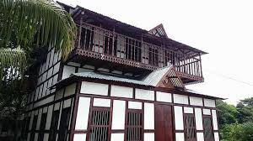
01
02
বাড়ির কাজ-
03
04
05
06
07
08
09
10
11
12
গ্রামীন ও নগর বসতির মধ্যে পার্থক্য নিরূপন কর ।

Slide 12
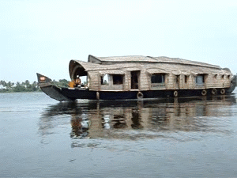
01
02
03
04
আল্লাহ হাফেজ
05
06
07
08
09
10
11
12

